Slide 1
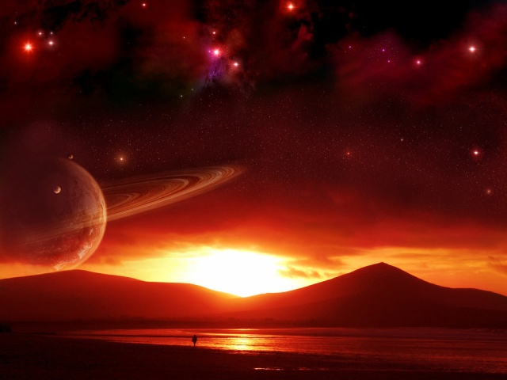
AS NOSSAS LUTAS
Reinaldo
Transição automática de slide
Ligue o SOM

Slide 2
Cada um de nós está mergulhado em uma realidade.

Slide 3
Cada um está travando sua própria batalha diária.

Slide 4
Nessa luta contamos com amigos encarnados e desencarnados,

Slide 5

mas o esforço maior deve ser de cada um de nós,

Slide 6
Não há vitória sem esforço.
Nada cairá do céu para nos salvar,

Slide 7
Então cabe a cada um de nós buscar a sua própria saída.

Slide 8
Não somos filhos esquecidos de um Pai perverso.

Slide 9
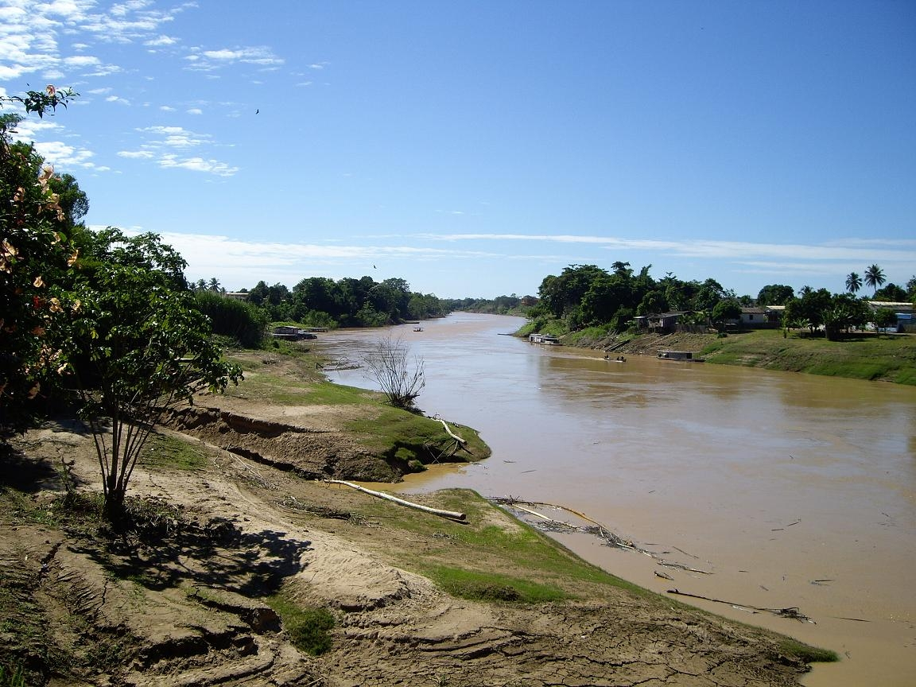
Somos filhos muito amados de um Pai que nos apóia a cada passo que ensaiamos.

Slide 10
Não somos privilegiados em nossos sofrimentos.

Slide 11
Sofremos provavelmente o que um dia fizemos sofrer.

Slide 12
Temos hoje a chance de romper ciclos de sofrimentos e vinganças.

Slide 13
Como fazer isso ?

Slide 14
Perdoando e ajudando
aquele que de alguma forma nos faz sofrer.

Slide 15
A cada um segundo as
suas obras.

Slide 16
A cada esforço o seu mérito

Slide 17
a cada passo a sua força transformadora para o bem.

Slide 18
O bem gera o bem, o mal gera o mal.

Slide 19
Vamos escolher o nosso caminho e seguí-lo

Slide 20
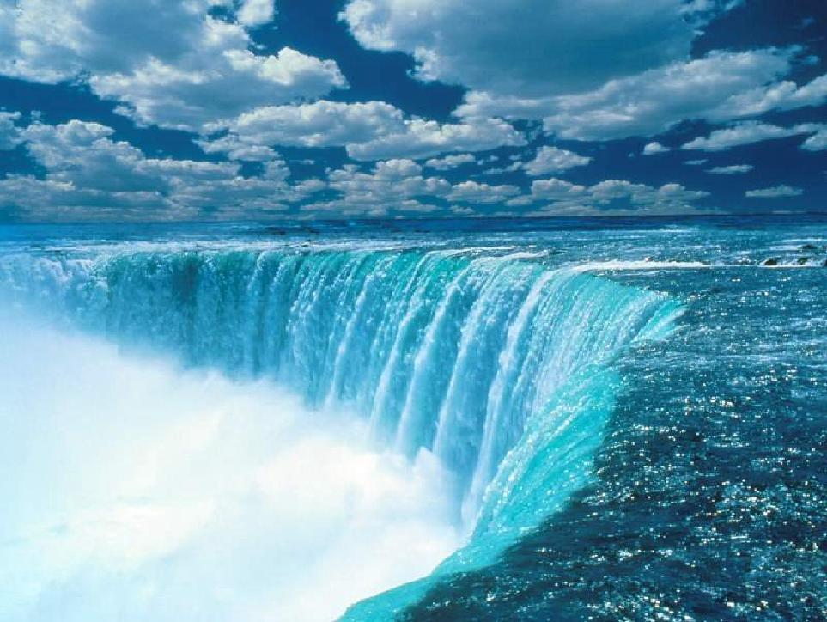
de forma que amanhã possamos dizer que

Slide 21
essa encarnação realmente
valeu a pena.

Slide 22
Texto: site gotasdepaz
Imágens: de outros pps
Música: internet
Formatação:
reinaldogp2000@yahoo.com.br
Campinas 11/11/2012

Slide 23
F i m
WWW.SERGRASAN.COM/ REINALDOSLIDES

